Slide 1

Αυτόματη μηχανή καφέ
Εργασία Αλληλεπίδρασης Ανθρώπου Υπολογιστή
1^{ος} κύκλος ανάπτυξης
Γκιώνης Ιωάννης
Τσίρμπας Δημήτρης

Slide 2
Κατηγορίες χρηστών
Κυρίως φοιτητές / νέοι εργαζόμενοι
Εξοικείωση με τεχνολογία
Τακτική χρήση σε καθημερινή βάση
Άνθρωποι με οπτικές αναπηρίες
Δύσκολη χρήση παραδοσιακών τρόπων διεπαφής καφετέριας

Slide 3
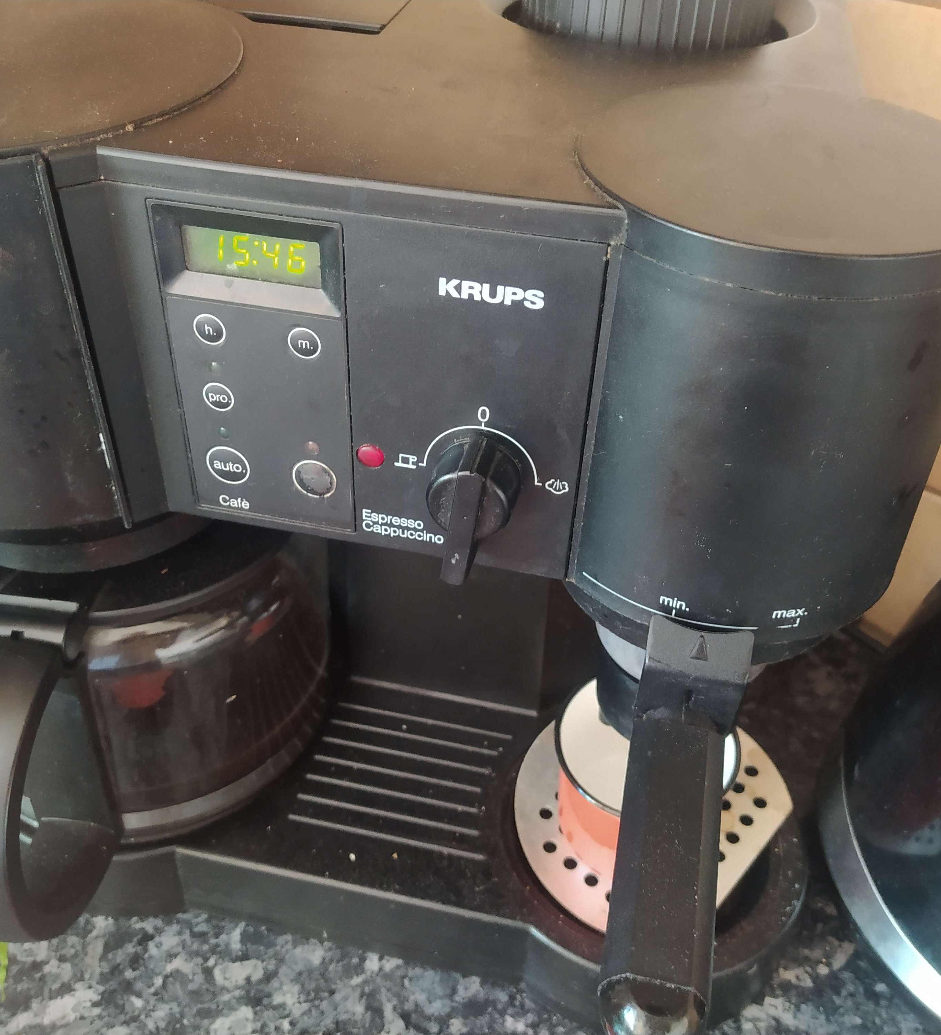
Μοντέλο για βελτίωση

Slide 4
Λειτουργίες

Slide 5
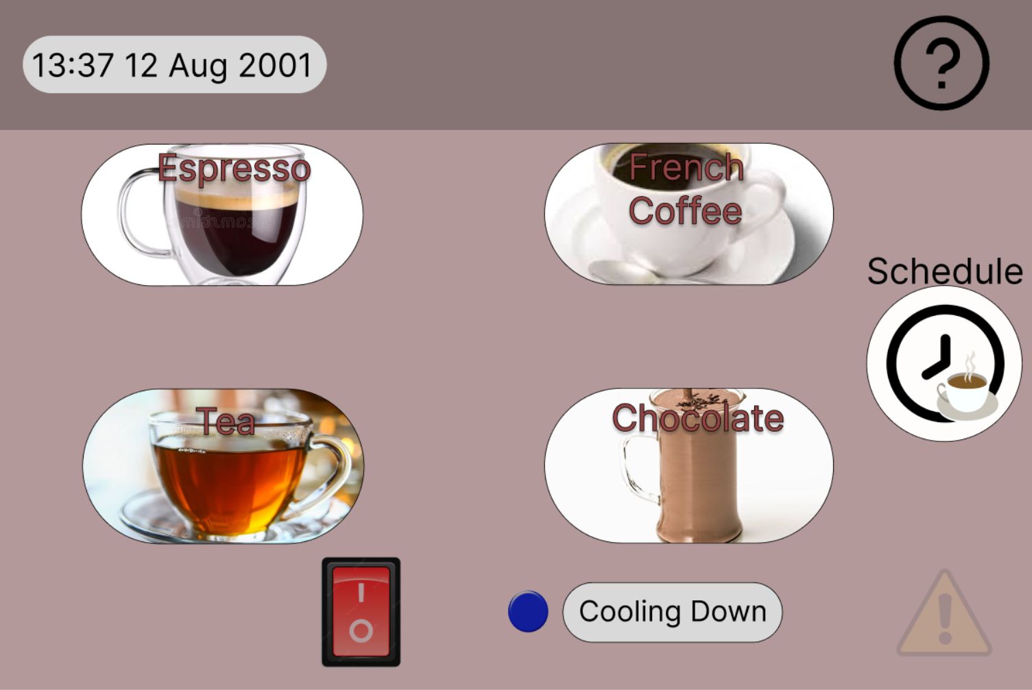
Επιλογή είδους ροφήματος

Slide 6
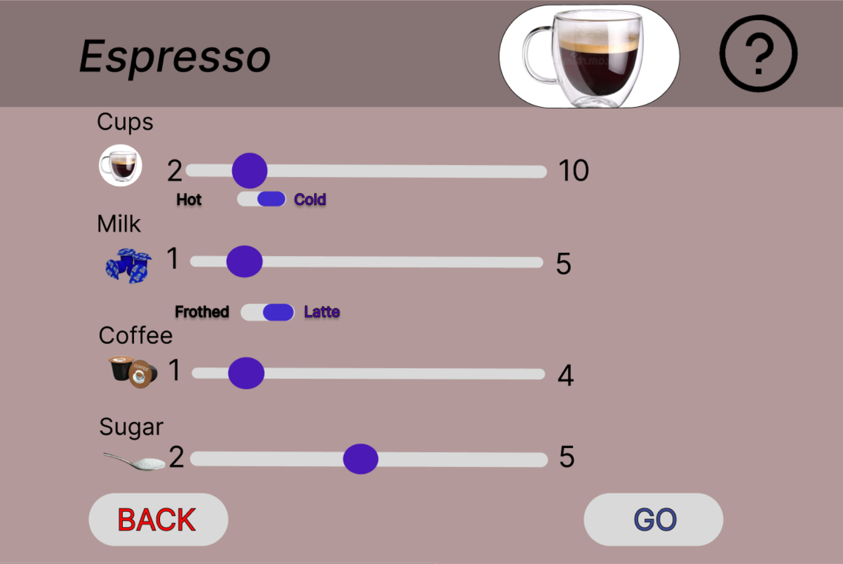
Λεπτομέρειες ροφήματος

Slide 7
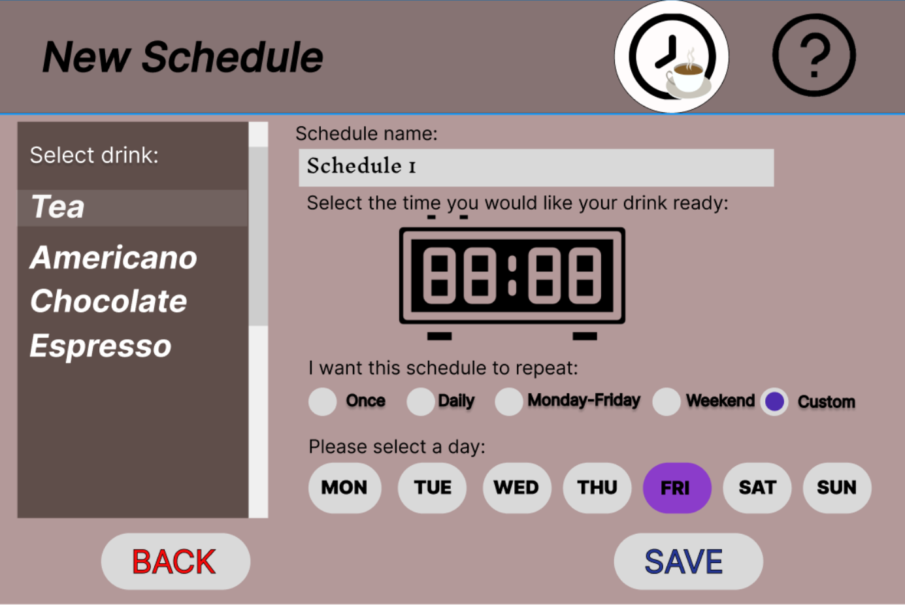
Τήρηση αυτόματου προγράμματος

Slide 8
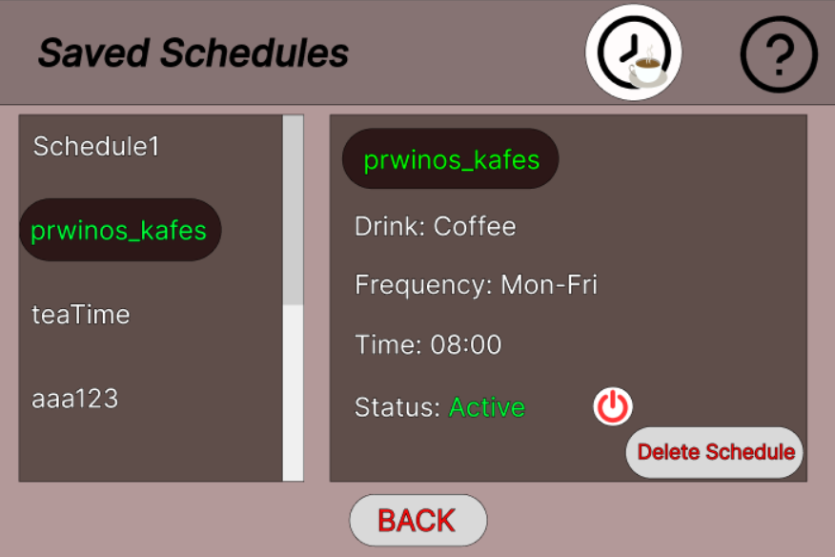
Διαχείριση προγραμμάτων

Slide 9
(TBD): Χρήση ομιλίας για απλές εντολές
Ελεγχόμενη φυσική γλώσσα με συγκεκριμένη γραμματική
Κατάλληλη για απλές λειτουργίες
Προσαρμογή στις σύνθετες (π.χ διαχείριση προγραμμάτων)
Περιορισμός γλώσσας (αγγλικά)

Slide 10
Επαλήθευση
Χρήση ερωτηματολογίων για λειτουργικές απαιτήσεις
Χρήση κυρίως άτυπων συνεντεύξεων για τροπικές απαιτήσεις (ευχρηστία, εμφανισημότητα, αποτελεσματικότητα)

Slide 11
Ερωτήσεις

